Slide 1
Sistem dalam Perpustakaan
Journal Review
Kelompok 2 | TI-22-PB
Muhammad Fadlan Harahap (222310009)
Dimas Permana (222310045)
Fajar Nurulloh (222310050)

Slide 2
Table of Contents
01
02
03
Section
Section
Section
04
Section
Abstrak
Jurnal, Tanggal, dan Reviewer
Tujuan Penelitian
05
06
Section
Section
Subjek Penelitian
Metode Penelitian
Hasil Penelitian

Slide 3
01
Abstrak

Slide 4
Abstrak
Sistem Perpustakaan SMK Kartika V-I BalikpapanSMA masih menggunakan proses manual untuk peminjaman buku danpelaporan, misalnya pelaporan peminjaman buku.
Perkembangan sistem perpustakaan akan mengobjektifikasi Slims untuk otomatisasi control proses peminjaman buku dan pelaporan sehingga produksi proses berjalan efektif dan efisien. Sistem ini terdiri dari buku pinjaman dan pelaporan pinjaman harian. Proses peminjaman buku terdiri dari pinjaman harian dan pengembalian buku. Sistem ini akan menggunakan perpustakaan
manajemen basis data.
Teknologi Proses ini dimulai setelahnya proses instalasi telah selesai,mulai dari buku pinjaman,
pengembalian buku dan pelaporan menggunakan manajemen Perpustakaan Senayan
sistem (SLIM). Sistem perpustakaan sebelumnya tidak akan digunakan lagi setelah pengembangan. Hasil tes dapat disimpulkan bahwa proses peminjaman dan pengembalian buku oleh perpustakaan sistem informasi lebih efektif dan efisien dibandingkan manual proses.Koneksi antara database xampp dan perpustakaansistem informasi berjalan dengan baik.

Slide 5
02
Jurnal, Volume & Halaman, dan Reviewer

Slide 6
Jurnal : Sistem dalam Perpustakaan 2020
Volume & Halaman : JTE UNIBA, Vol. 4, No. 2, April 2020 ,Hal 66 – 70
Reviewer : Muhammad Fadlan H, Dimas Permana,Fajar Nurulloh

Slide 7
03
Tujuan Penelitian

Slide 8
Tujuan Penelitian
Tujuan penelitian ini adalah kebutuhan akan peminjaman, pengembalian dan pelaporan buku secara otomatis berbasis web sehingga dapat membantu admin perpustakaan dalam melaksanakan tugasnya.

Slide 9
04
Subjek Penelitian

Slide 10
Subjek Penelitian
Subjek penelitian ini adalah perancangan dan pembangunan sistem informasi peminjaman, pegembalian buku berbasis web.

Slide 11
05
Metode Penelitian

Slide 12
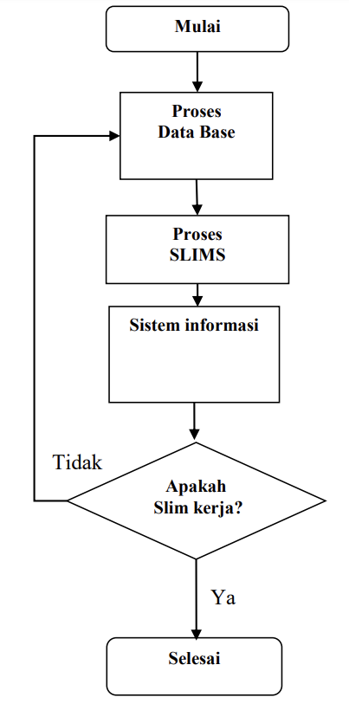
Metode Penelitian
Metode penelitian yang digunakan dalam jurnal ini adalah metode Waterfall.

Slide 13
06
Hasil dari Penelitian

Slide 14
Hasil Dari Penelitian
Hasil pengujian program perancangan Sistem informasi perpustakaan Berbasis Database dan Web dilaksanakan dengan pelaksanaan uji pada elemen perangkat lunak yang dibuat apakah sudah sesuai dengan yang diharapkan

Slide 15
Terimakasih!
Apakah ada yang ingin bertanya?

